Slide 1
مخازن تحت فشار2
مخازن ایستا

Slide 2
مخازن با سقف شناور
همانطور که از نام میتوان تشخیص داد، سقف این مخازن شناورمی باشند.
آنها می توانند در پوسته دورنی مخزن به سمت بالا و پایین حرکت کنند،
همیشه بلافاصله بالاتر از سطح مایع قرار دارند،
میزان شکاف هوا رابه حداقل می رساند و
پتانسیل ایجاد بخارات هیدروکربن قابل اشتعال را کاهش می دهد.
دو نوع اصلی از مخزن شناور سقف وجود دارد: تنها با یک سقف شناور خارجی، و با سقف شناور داخلی که در زیر یک سقف ثابت و استاندارد قرار دارد.

Slide 3
مخزن با سقف شناور خارجی
معمولا مورد استفاده برای ذخیره ​​محصولات هیدروکربنی با flashpoint متوسط به ویژه نفتا، نفت سفید، گازوئیل و نفت خام در مقادیر زیاد می باشد. مخزن دارای یک پوسته استوانه ای روباز از جنس فولاد می باشد که سقف در داخل پوسته بصورت شناور بر روی سطح مایع در مخزن در حال حرکت می باشد و با افزایش و کاهش سطح مایع تغییر سطح می دهد.
مخزن دارای Rim Seal می باشد که در محل بین پوسته اصلی مخزن و سقف شناور برای کاهش ایجاد بخار و خروج بخارات از طریق سقف شناور واقع شده است. سقف دارای پایه های پشتیبانی در پایین سطح مایع می باشند. این به این معنی است که زمانی که سوخت در سطح پایین تری نسبت به سقف مخزن قرار دارد و یک فضای بخار بین سطح مایع و سقف در حالت استاندارد تشکیل می دهند که پایه ها می توانند کمک کننده برای افزایش قابلیت استفاده از حجم مخزن باشند.

Slide 4
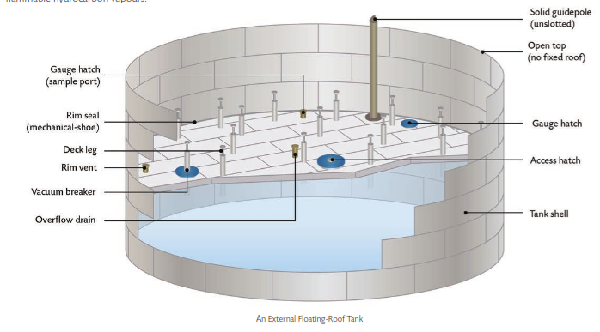
برای جلوگیری از نشت مواد
سقف باز
سقف باز
دریچه سنجش
(محل نمونه گیری)
دریچه سنجش
پایه عرشه
دریچه دسترسی
خلا شکن
پوسته تانک
تخلیه سر ریز

Slide 5
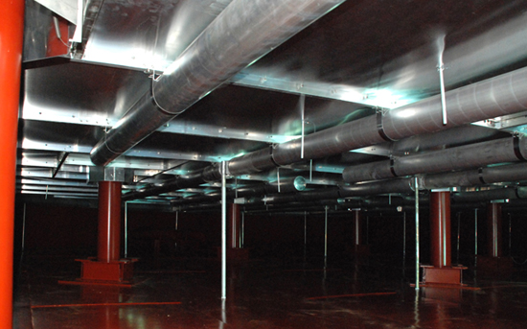
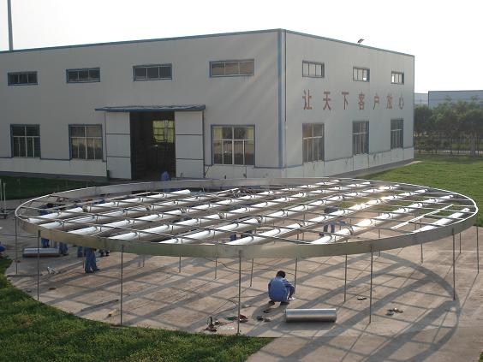

Slide 6
این نوع از مخزن می تواند منافع اقتصادی با جلوگیری و یا کاهش از دست دادن سوخت و کاهش انتشار ترکیبات آلی فرار (VOCs) در بر داشته باشد.
معایب می تواند مشکلات ناشی از باران و برف، که ممکن است بر روی سقف تجمع شود، که احتمالا باعث فرو ریختن سقف گردد. آب تجمع شده در سقف این مخازن می تواند از طریق دریچه های قابل انعطاف وارد مخزن شوند، که اغلب از می توانند از طریق دریچه های کنترل تخلیه می شوند.
مشکل عمده با مخازن سقف شناورخارجی خطر از رعد و برق می باشد، که می تواند موجب احتراق در Rim seal وآتش سوزی عمده مخزن گردد.

Slide 7
مخزن با سقف شناور داخلی
سقف شناور داخلی به طور کلی برای ذخیره سازی هیدروکربن با flash point پایین تر، مانند بنزین، اتانول، و غیره استفاده می شود که برخی از مشکلات مربوط به آب و هوا مخازن با سقف خارجی شناور غلبه نموده است.
این نوع از مخازن دارای دریچه های بازرسی و Vent در سقف ثابت می باشند.
مخازن با سقف شناورداخلی احتمال خطرات ناشی از رعد و برق که موجب اشتعال بخارات در ناحیه Rim Seal را و پتانسیل آتش سوزی در مخزن را کاهش می دهد.

Slide 8
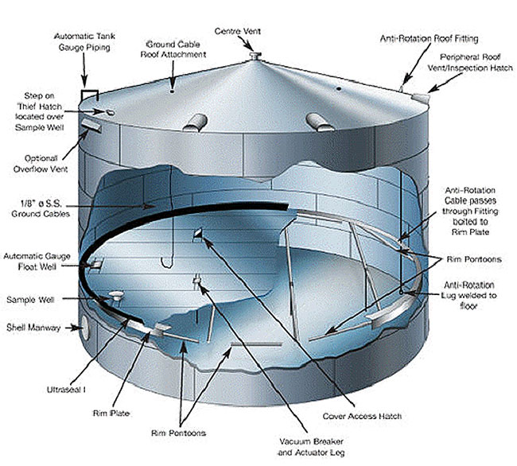

Slide 9
مخزن با سقف ثابت
این نوع از مخازن برای ذخیره مایعات که دارای flash point بسیار بالا (به عنوان مثال از نوسانات کم، مانند آب، قیر طبیعی، و غیره) می باشند در نظر گرفته شده است. مخازن باید از فولاد، و یا مواد دیگر که مناسب برای مقاومت در برابر اثرات شعله های آتش مستقیم یا گرمای تابشی از یک آتش سوزی در مجاورت مخزن باشد ساخته شده باشد. آنها بایستی مطابق بااستانداردها و مهندسی مناسب طراحی و ساخته شوند.

Slide 10
مخازن باید توسط یک پوشش مناسب برای مقاومت در برابر خوردگی محافظت می شود. به عنوان مثال، سطح خارجی تانک برای قرار دادن در خشکی زیرزمینی باید در ابتدا با مواد شیمایی و تمیز کننده، تمیز گردد و پس از آن با قیر داغ تقویت شده با پشم شیشه یا الیاف مصنوعی، یا برخی مواد دیگر پوشش داده شوند.
پس از مخازن در موقعیت قرار داده شده است، سطوح خارجی باید برای آسیب بازرسی شوند.
مخزن پس از نصب، اما قبل از اینکه پر شود، بایستی تست نشت هیدرولیکی شود. هنگامی که این کار انجام شود، به یاد داشته باشید این است که تفاوت در وزن مخصوص مایعات و آب قابل اشتعال وجود دارد. اگر آب برای تست هیدرولیک مخزن استفاده می شود خطوط لوله و پشتیبانی از اتصال آن باید از قدرت کافی برایمقاومت در برابر بارگذاری تست هیدرولیک را داشته باشد. همه نشتی ها یا شکاف های های دیگر موجود در مخزن باید قبل از پر کردن مخزن اصلاح گردد.

Slide 11
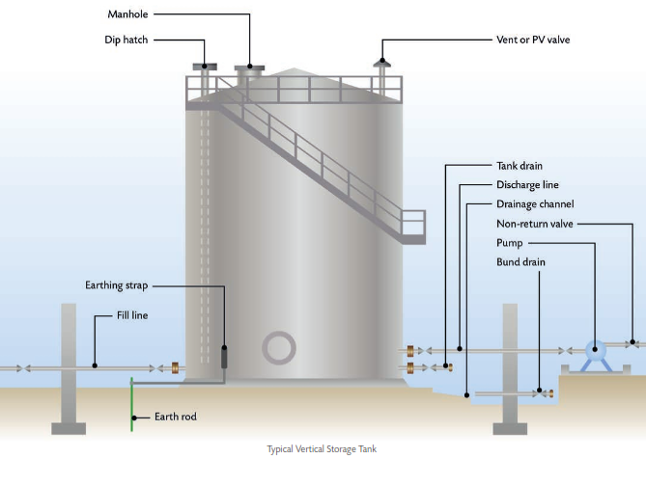

Slide 12
محل نگهداری مخازن
مخازن باید توسط یک باند برای محدود کردن گسترش نشت احاطه شوند. روش دیگر، مایع ممکن است در یک منطقه تجمع و یا بصورت بخار در آیند که استفاده از دیوارهای انحراف ضروری می باشد. باندها ممکن است بیش از یک مخزن را احاطه نمایند و باید طراحی بگونه ای باشد که حداقل 110٪ از ظرفیت از بزرگترین مخزن بزرگی داشته باشد.
در موارد استثنایی، که در آن هیچ خطر آلودگی و یا خطر برای عموم مردم وجود ندارد، این رقم ممکن است به 75٪ کاهش می یابد. باند های کوتاه نیز ممکن است برای تقسیم مخازن به گروه های واسطه کوچک برای به حداقل رساندن سطح نشت هر واسطه و کاهش انتشار آتش به سایر مخازن مورد استفاده قرار می گیرد. باندها اساسا بایستی غیر قابل نفوذ مایع ذخیره باشد، و مقاوم در برابر هیدرواستاتیک طراحی شده باشند. آنها ممکن است تا حدی زیر سطح زمین برای مقاومت بیشتر دیوار ها ساخته شوند. باندها بایستی مقاومت لازم در برابر ضربه نیز داشته باشند.

Slide 13
ارتفاع باند باید به گونه ای باشد که اطمینان کامل از تهویه مناسب در باند، دسترسی آسان آتش نشانی و ارتفاع مناسبی برای فرار را خاصل نماید. ارتفاع به طور معمول نباید از 1.5متر تجاوز، اگر چه 2متر ارتفاع را می توان در برخی از موارد که مخازن بزرگ قرار دارند استفاده نمود. ارتفاع دیوار انحراف و باند های فوری باید کمتر از 0.5 متر باشند مگر آنکه زمنی شرایط خاصی داشته باشد، مثلا شیب دار باشد.
کف بوند باید از بتن یا مواد دیگر است که مقاوم در برابر با مایع باشند ساخته شوند، و در صورت لزوم زهکشی مناسبی برای جلوگیری از تجمع جزئی مایع در نزدیکی مخازن در بر داشته باشد. از سنگ ریزه ها و مواد مشابه برای زیر سازی مناسب زمین جهت غیر قابل نفوذ پذیری می توان استفاده نمود. برای این منظور از غشاء های مناسب نیز برای جدا سازی آب از مواد سمغی با مایعات دیگر استفاده نمود.
نبایستی هیچگونه پوشش گیاهی (به جز چمن کوتاه) و یا دیگر مواد قابل احتراق، و یا هیچ ظرف مایع یا سیلندر گاز (کامل و یا خالی) در داخل باند و یا خارج باند به فاصله 1 متری ذخیره و نگهداری شوند. نبایستی از Weedkiller که حاوی کلرات سدیم و سایر مواد اکسید می باشند در مناطق ذخیره سازی تانکرو یا اطراف باندها به دلیل افزایش خطر آتش سوزی استفاده نمود.

Slide 14
وسایل مناسبی برای جمع آموری آب از سطوح باند بایستی فراهم شود. اگر ار یک پمپ الکتریکی مکنده استفاده می شود، تجهیزات الکتریکی باید از یک نوع متناسب با منطقه استفاده نمود (به عنوان مثال ذاتا امن) .
اگر از شیر تخلیه استفاده می شود، آن را بایستی خارج دیوار باند قرار گیرد و با اعمال نیروی خارجی برای اطمینان لازم از بسته باقی ماندن شیر خاصل گردد، و ترجیحا قفل شده باشد به جز زمانی که آب حذف نشده است. مایعات قابل اشتعال که قابلیت مخلوط شدن با آب های سطحی باند ندارند هر دو از طریق رهگیر جداگانه خارج شوند تا از ورودمایعات قابل اشتعال به سیستم زهکشی اصلی جلوگیری شود. برای مایعات قابل اختلاط با آب، سیستم های زهکشی خاص ممکن است مورد نیاز باشد.
نشت مخازن هیدروکربنی همچنین می توانید پیامدهای زیست محیطی قابل توجهی داشته باشد. نسخه های کنترل نشده و یا نشت می توانید سیستم های زهکشی سطح آب وارد شده و باعث آلودگی آب، با آسیب های زیست محیطی گردند. آنها همچنین می توانند موجب آلودگی زمین، با اعمال خطر آسیب به سلامت انسان گردند.

Slide 15
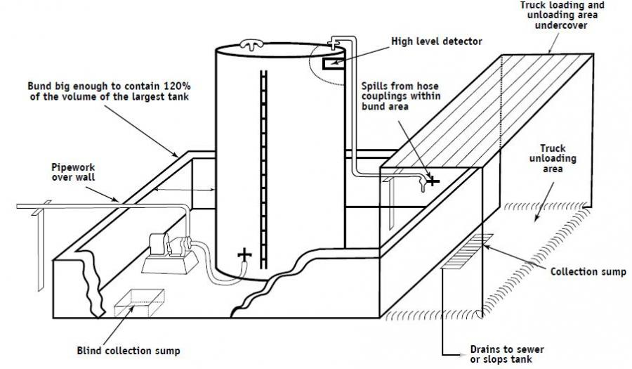

Slide 16
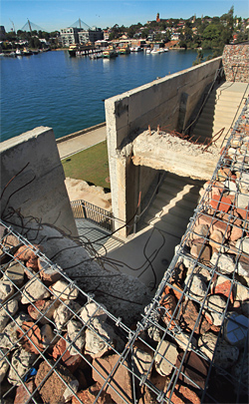
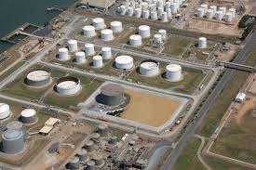

Slide 17
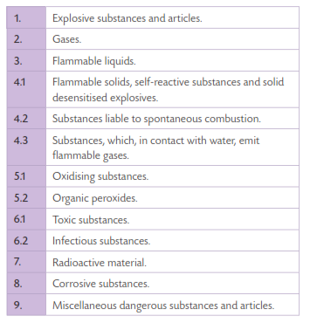
HAZHCHEM
UN classes
UN No
UN class
Emergency Action Code (EAC)
Hazard Identification Number (HIN)

Slide 18
